Slide 1

LOGO
零基础 Python 入门
-- xxx
互联网新技术在线教育领航者

Slide 2
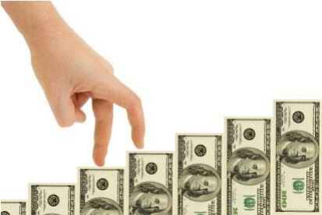
第 LOGO 五 讲
52 周存钱挑战 5.0
互联网新技术在线教育领航者

Slide 3
案例描述
• 52 周存钱法，即 52 周阶梯式存钱法，是国际上非常流行的存钱方法。
• 按照 52 周存钱法，存钱的人必须在一年 52 周内，每周递存 10 元
• 例子：
第一周存 10 元，第二周存 20 元，第 3 周存 30 元，一直到第 52 周存 520 元。
这样一年下来会有多少钱呢？
10+20+30+40+50+……+ 520=13780
• 2.0 增加功能：记录每周的存款数
• 3.0 增加功能：使用循环直接计数
• 4.0 增加功能：灵活设置每周的存款数，增加的存款数及存款周数
• 5.0 增加功能：根据用户输入的日期，判断是一年中的第几周，然后输出
相应的存款金额
互联网新技术在线教育领航者

Slide 4
datetime 库
• 处理时间的标准函数库 datetime
• datetime.now() 获取当前日期和时间
• 字符串 -> datetime
datetime.strptime() ，解析时间字符串
• datetime -> 字符串
datetime.strftime() 格式化 datetime 为字符串显示
• 日期时间格式参考：
https://docs.python.org/3/library/datetime.html#strftime-strptime-behavior
• isocalendar() 返回年，周数，及周几
• 更多操作参考：
https://docs.python.org/3/library/datetime.html#module-datetime
互联网新技术在线教育领航者

Slide 5
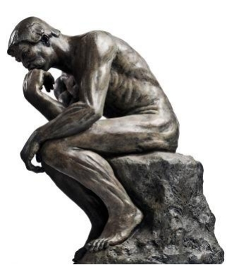
课后练习
• 目前已经实现了 3 个工具
1. 汇率兑换
2. 瘦身工具 -BMR 计算器
3. 52 周存钱挑战
•
将这 3 个工具合并在一个程序中，根据用户
的选择，调用相应的工具提供给用户使用
互联网新技术在线教育领航者

Slide 6
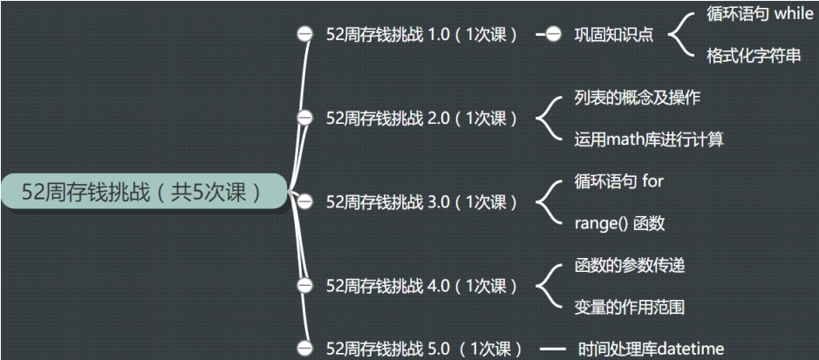
第五讲 小结
互联网新技术在线教育领航者

Slide 7

Next?
• 除了列表外， Python 还有哪些操作可以处理组合数据？
• 他们之间的区别与联系是什么？
互联网新技术在线教育领航者

